Slide 1
Комплекс мероприятий по продвижению образовательных услуг образовательной организации
Материал подготовил:

Slide 2
Характеристика образовательных услуг, как объекта продвижения
Неосязаемость. Образовательные услуги нельзя увидеть, попробовать, ощутить до тех пор, пока они не будет приобретены
Неразделимость. Образовательная услуга неотделима от субъектов, оказывающих услугу
Непостоянство. Образовательная услуга непостоянна по качеству. Это качество зависит от времени и места предосатвления услуги
Несохраняемость. Образовательная услуга недолговечна

Slide 3
Элементы системы продвижения образовательных услуг
Субъекты маркетинговых отношений
Функции субъектов маркетинговых отношений на рынке
Сфера действия
Объекты маркетинга образовательных услуг
Целевая ориентация и проблемное содержание

Slide 4
Предпосылки продвижения образовательных услуг
Объемы спроса и предложения образовательных услуг - темп их ежегодного роста достигает 10-15% (варьируется от образовательного учреждения)
Потенциалом и логикой развития сфера образования притягивает к себе все более пристальное внимание инвесторов
Высокое значение окупаемости инвестиций в образование

Slide 5
Оценка имиджа, как мероприятие по продвижению образовательных услуг. Объекты
Структура имиджа складывается из представлений :
- Об образе руководителя: профессиональные характеристики (знание современных тенденций развития, технологий), социальные характеристики (образование, биография, образ жизни, статус, ценности, ролевое поведение).
- О качестве образования: показатель ЗУН, соответствие Госстандарту, сформированность способностей, познавательность процессов, сформированность личности.
- О стиле ОУ: контакты сотрудников с внешними объектами, сотрудники (стиль общения), визуальная самобытность школы, традиции, взаимодействие между участниками образовательного процесса, корпоративная культура.
- Об образе персонала: квалификация, личные качества, психологический климат, половозрастной состав, внешний облик.

Slide 6
Продвижение бренда, как мероприятие по продвижению образовательных услуг
Разработка и продвижение совместных проектов
Организация нестандартных педагогических мероприятий – круглых столов, мастерклассов и др.
Публикации в педагогических, периодических и научных изданиях
Поддержка партнерских отношений через корпоративные поздравления и традиционные формы делового этикета
Организация неформального общения (в досугово-клубных формах)

Slide 7
Организация маркетинговой службы, как мероприятие по продвижению образовательных услуг
Должность | Полномочия
Руководитель службы маркетинга | Общее управление, формирование отношений с партнерами
Специалисты, педагоги, литераторы, социальные педагоги, психолог | Определение стратегии, планов продвижения
Творческий кружок | Проведение исследований, сбор информации, разработка текстовых и рекламных материалов, подготовка мероприятий и т.д.)
Секретарь | Рассылка пресс-релизов)

Slide 8
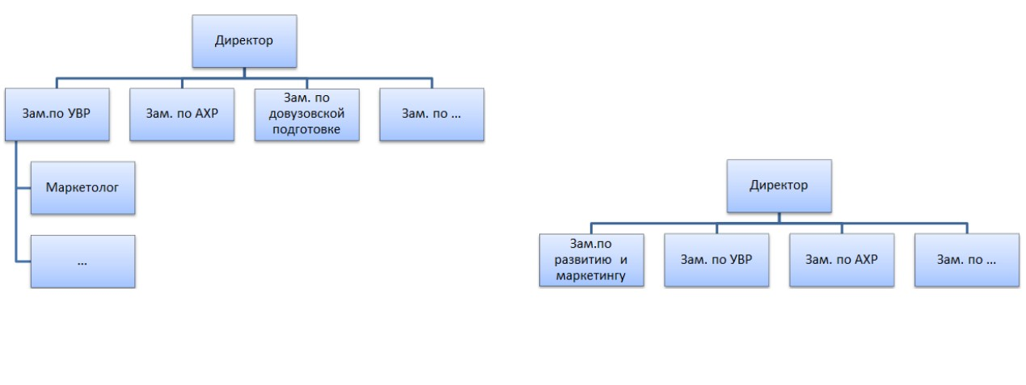
Организация маркетинговой службы, как мероприятие по продвижению образовательных услуг. Примеры

Slide 9
Реклама и связи с общественностью, как мероприятия по продвижению образовательных услуг. Объекты
Создание рекламных буклетов и их распространение в образовательном округе
Размещение информационной рекламы о событиях в образовательном учреждении на странице соц. сети.
Приглашение представителей различных организаций на мероприятия образовательной организации

Slide 10
Выводы. Мероприятия по продвижению образовательных услуг образовательной организации
Оценка имиджа
Продвижение бренда
Организация маркетинговой службы
Реклама
Связи с общественностью

Slide 11
Спасибо за внимание

